Slide 1
CHÀO MỪNG QUÍ THẦY CÔ VỀ DỰ GIỜ THĂM LỚP
MÔN : KHTN 6
LỚP 6/1

Slide 3
Câu 1: Khi quả bóng đập vào bức tường, lực do tường tác dụng vào quả bóng
Làm biến đổi chuyển động quả bóng
Làm biến dạng quả bóng
Vừa làm biến đổi chuyển động, vừa làm biến dạng quả bóng
Không làm biến đổi chuyển động, không làm biến dạng quả bóng
Đáp án C
Tràng pháo tay cho bạn
GO HOME

Slide 4
Câu 2: Trong các trường hợp sau đây, trường hợp nào xuất hiện lực không tiếp xúc?
A. Em bé đẩy cho chiếc xe đồ chơi rơi xuống đất.
B. Gió thổi làm thuyền chuyển động.
C. Cầu thủ đá quả bóng bay vào gôn.
D. Quả táo rơi từ trên cây xuống.
Đáp án D
Cộng 1 điểm cho bạn
GO HOME

Slide 5
Câu 3: Dùng tay kéo dây cao su, khi đó
A. chỉ có lực tác dụng vào tay.
B. chỉ có lực tác dụng vào dây chun.
C. không có lực nào.
D. có lực tác dụng vào tay và có lực tác dụng vào dây chun.
Đáp án D
Tràng pháo tay cho bạn
GO HOME

Slide 6
Câu 4: Việc làm nào dưới đây không cần dùng tới lực?
A. Cầm bút viết bài
B. Đọc một trang sách
C. Bế em bé
D. Chơi nhảy dây
Đáp án B
Tràng pháo tay cho bạn
GO HOME

Slide 7
Biểu diễn tình yêu
Vui vẻ
Buồn
Yêu thích
Không thích

Slide 10
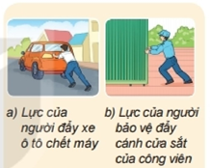
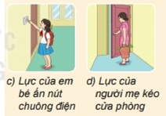
1
2
3
4

Slide 11
Phương và chiều của lực
Hình 41.5a: Lực của dây câu tác dụng lên con cá có phương thẳng đứng, chiều từ dưới lên trên.
Hình 41.5b: Lực của tay người bắn cung có phương nằm ngang, chiều từ phải qua trái.
Hình 41.5c: Lực của vận động viên tác dụng lên ván nhảy có phương thẳng đứng, chiều từ trên xuống dưới.

Slide 12
Bài 41: Biểu diễn lực
Ta xét lực kéo của hai đội kéo co ở hình 41.2a
Trong suốt thời gian kéo sợi dây luôn nằm ngang, chứng tỏ rằng hai đội kéo theo phương nằm ngang. Ta nói lực kéo của hai đội theo phương nằm ngang
Một đội kéo sang trái, một đội kéo sang phải. Ta ta nói lực của hai đội cùng phương nhưng ngược chiều.

Slide 13
Bài 41: Biểu diễn lực
2. Đơn vị lực và dụng cụ đo lực

Slide 14
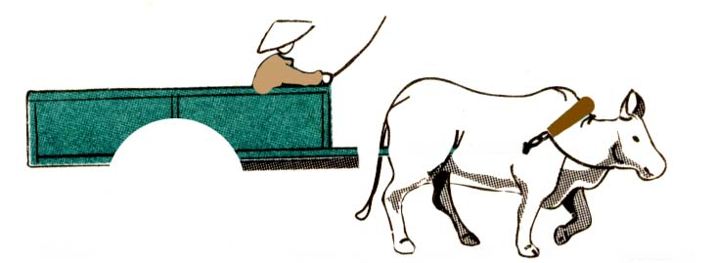
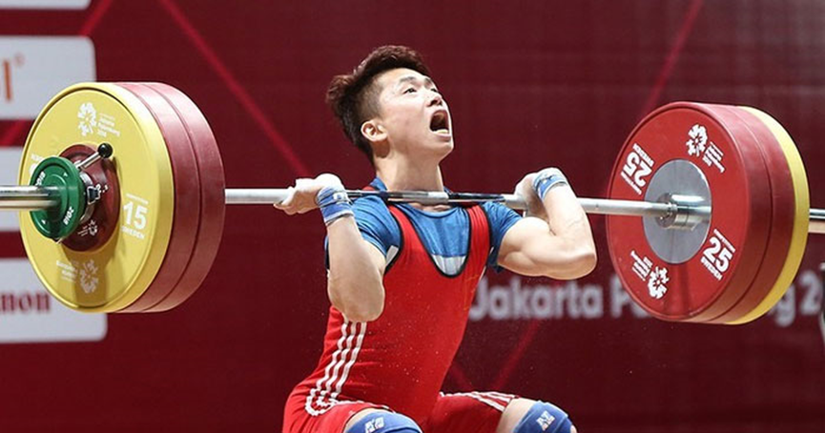

Slide 16
Bài 41- Biểu diễn lực
I. Các đặc trưng của lực
1. Độ lớn của lực
2. Đơn vị lực và dụng cụ đo lực
a, Đơn vị lực

Slide 17
Bài 41- Biểu diễn lực
I. Các đặc trưng của lực
1. Độ lớn của lực
-Độ mạnh hay yếu của một lực được gọi là độ lớn của lực.
2. Đơn vị lực và dụng cụ đo lực
a, Đơn vị lực
b, Dụng cụ đo lực

Slide 18
Bài 41- Biểu diễn lực
I. Các đặc trưng của lực
1. Độ lớn của lực
-Độ mạnh hay yếu của một lực được gọi là độ lớn của lực.
2. Đơn vị lực và dụng cụ đo lực
a, Đơn vị lực
-Đơn vị lực là niu-tơn, ký hiệu là N
b, Dụng cụ đo lực
* Cách dùng lực kế

Slide 19
Bài 41- Biểu diễn lực
I. Các đặc trưng của lực
1. Độ lớn của lực
-Độ mạnh hay yếu của một lực được gọi là độ lớn của lực.
2. Đơn vị lực và dụng cụ đo lực
a, Đơn vị lực
b, Dụng cụ đo lực
* Cách dung lực kế
3. Phương và chiều của lực

Slide 20
Bài 41- Biểu diễn lực
I. Các đặc trưng của lực
3. Phương và chiều của lực
- Hình 41.5a: Lực của dây câu tác dụng lên con cá có phương thẳng đứng, chiều từ dưới lên trên.
- Hình 41.5b: Lực của tay người bắn cung có phương nằm ngang, chiều từ phải qua trái.
- Hình 41.5c: Lực của vận động viên tác dụng lên ván nhảy có phương thẳng đứng, chiều từ trên xuống dưới.

Slide 21
Bài 41- Biểu diễn lực
I. Các đặc trưng của lực
3. Phương và chiều của lực
-Ta xét lực kéo của hai đội kéo co ở hình 41.2a
-Trong suốt thời gian kéo sợi dây luôn nằm ngang, chứng tỏ rằng hai đội kéo theo phương nằm ngang. Ta nói lực kéo của hai đội theo phương nằm ngang
Trong thời gian kéo ta có nhận xét gì về vị trí sợi dây?
-Một đội kéo sang trái, một đội kéo sang phải. Ta ta nói lực của hai đội cùng phương nhưng ngược chiều.

Slide 22
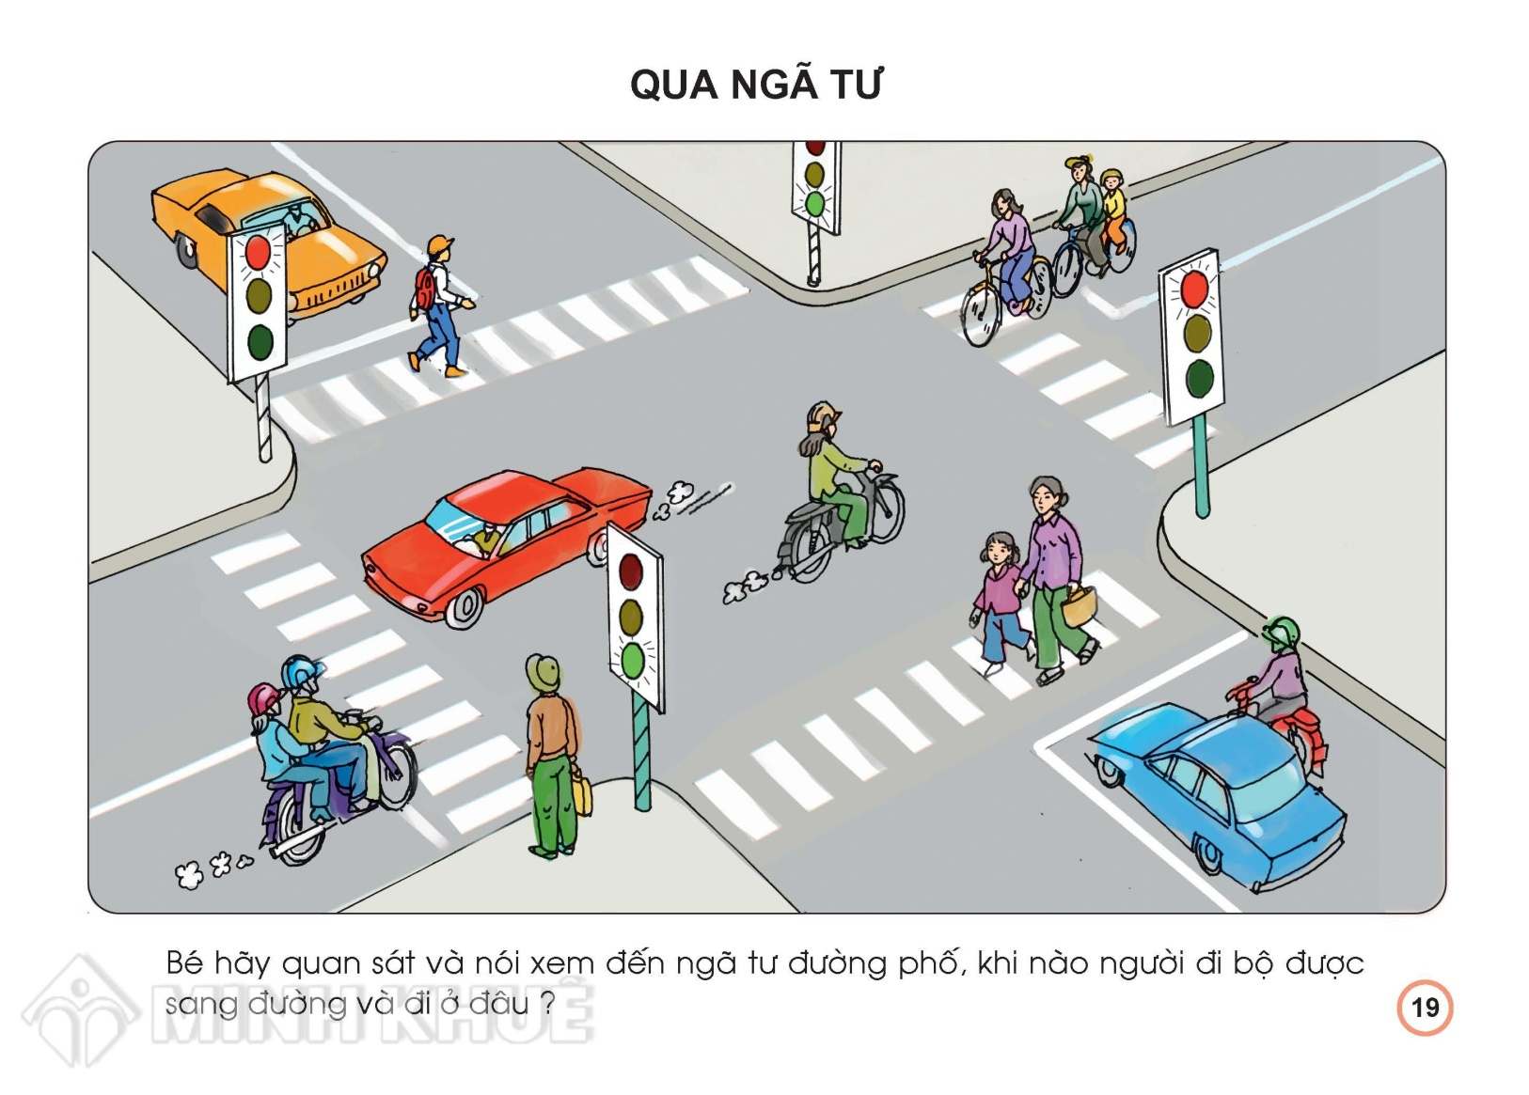
* Luyện tập: Em hãy xác định phương và chiều của lực trong các trường hợp sau?
+ Người lực sĩ tác dụng lực:
Phương thẳng đứng.
Chiều từ dưới lên trên
Ô tô xe máy đang di chuyển theo phương nằm ngang.
Chiều từ trái qua phải

Slide 23
Bài 41- Biểu diễn lực
I. Các đặc trưng của lực
1. Độ lớn của lực
-Độ mạnh hay yếu của một lực được gọi là độ lớn của lực.
2. Đơn vị lực và dụng cụ đo lực
a, Đơn vị lực
-Đơn vị lực là niu-tơn, ký hiệu là N
b, Dụng cụ đo lực
- Dụng cụ đo lực là lực kế.
*, Cách dung lực kế ( sgk)
3. Phương và chiều của lực
Mỗi lực có phương và chiều xác định.
II. Biểu diễn lực

Slide 24
Bài 41- Biểu diễn lực
I. Các đặc trưng của lực
1. Độ lớn của lực
-Độ mạnh hay yếu của một lực được gọi là độ lớn của lực.
2. Đơn vị lực và dụng cụ đo lực
a, Đơn vị lực
-Đơn vị lực là niu-tơn, ký hiệu là N
b, Dụng cụ đo lực
- Dụng cụ đo lực là lực kế.
*, Cách dung lực kế ( sgk)
3. Phương và chiều của lực
Mỗi lực có phương và chiều xác định.
II. Biểu diễn lực
Dùng mũi tên
Phương,
chiều
Độ dài
Gốc

Slide 25
Bài 41- Biểu diễn lực
I. Các đặc trưng của lực
1. Độ lớn của lực
-Độ mạnh hay yếu của một lực được gọi là độ lớn của lực.
2. Đơn vị lực và dụng cụ đo lực
a, Đơn vị lực
-Đơn vị lực là niu-tơn, ký hiệu là N
b, Dụng cụ đo lực
- Dụng cụ đo lực là lực kế.
*, Cách dung lực kế ( sgk)
3. Phương và chiều của lực
Mỗi lực có phương và chiều xác định.
II. Biểu diễn lực
Dùng mũi tên
Phương,
chiều
Độ dài
Gốc

Slide 26
Bài 41- Biểu diễn lực
I. Các đặc trưng của lực
II. Biểu diễn lực
- Lực được vẽ trong hình a) có:
+ Gốc: chính là điểm đặt tại vật chịu lực tác dụng.
+ Phương: nằm ngang.
+ Chiều: từ trái sang phải.
+ Độ lớn: 2 N (vì độ dài của mũi tên trong hình bằng 2 cm).
- Lực được vẽ trong hình b) có:
+ Gốc: chính là điểm đặt tại vật chịu lực tác dụng.
+ Phương: thẳng đứng.
+ Chiều: từ trên xuống dưới.
+ Độ lớn: 2 N (vì độ dài của mũi tên trong hình bằng 2 cm).
- Lực được vẽ trong hình c) có:
+ Gốc: chính là điểm đặt tại vật chịu lực tác dụng.
+ Phương:hợp với phương nằm ngang 1 góc 45⁰.
+ Chiều: từ dưới lên trên
+ Độ lớn: 1,5 N (vì độ dài của mũi tên trong hình bằng 1,5 cm).

Slide 27
Bài 41- Biểu diễn lực
a) Lực của nam châm tác dụng lên kẹp giấy (0,5 N) có:
- Gốc: tại kẹp giấy
- Phương: trùng với phương của lực hút của nam châm.
- chiều: từ trên xuống dưới
- Tỉ lệ xích: quy ước 1 cm ứng với 0,25 N thì mũi tên có độ dài là: 2 cm và được biểu diễn như sau:
b) Lực của lực sĩ tác dụng lên quả tạ (50 N) có:
- Gốc: tại viên đạn
- Phương: thẳng đứng.
- Chiều: từ dưới lên trên
- Tỉ lệ xích: quy ước 1 cm ứng với 10 N thì mũi tên có độ dài là: 5 cm và được biểu diễn như sau:
c) Lực của dây cao su tác dụng lên viên đạn đất (mỗi dây 6 N) có:
- Gốc: tại viên đạn đất.
- Phương: trùng với phương của lực tác dụng.
- Chiều: từ dưới lên trên.
- Tỉ lệ xích: quy ước 1 cm ứng với 2 N thì mũi tên có độ dài là: 3 cm và được biểu diễn như sau:

Slide 28
Bài 41- Biểu diễn lực
I. Các đặc trưng của lực
1. Độ lớn của lực
-Độ mạnh hay yếu của một lực được gọi là độ lớn của lực.
2. Đơn vị lực và dụng cụ đo lực
a, Đơn vị lực
-Đơn vị lực là niu-tơn, ký hiệu là N
b, Dụng cụ đo lực
- Dụng cụ đo lực là lực kế.
*, Cách dung lực kế ( sgk)
3. Phương và chiều của lực
Mỗi lực có phương và chiều xác định.
II. Biểu diễn lực
Dùng mũi tên
Phương,
chiều
Độ dài
Gốc

Slide 29
Bài 41- Biểu diễn lực
I. Các đặc trưng của lực
1. Độ lớn của lực
-Độ mạnh hay yếu của một lực được gọi là độ lớn của lực.
2. Đơn vị lực và dụng cụ đo lực
a, Đơn vị lực
-Đơn vị lực là niu-tơn, ký hiệu là N
b, Dụng cụ đo lực
- Dụng cụ đo lực là lực kế.
*, Cách dung lực kế ( sgk)
3. Phương và chiều của lực
Mỗi lực có phương và chiều xác định.
II. Biểu diễn lực
Đáp án: b - d - c - a
Dùng mũi tên
Phương,
chiều
Độ dài
Gốc

Slide 30
Bài 41- Biểu diễn lực
I. Các đặc trưng của lực
1. Độ lớn của lực
-Độ mạnh hay yếu của một lực được gọi là độ lớn của lực.
2. Đơn vị lực và dụng cụ đo lực
a, Đơn vị lực
-Đơn vị lực là niu-tơn, ký hiệu là N
b, Dụng cụ đo lực
Hình a: Lực của người đẩy thùng hàng theo phương
nằm ngang
- Chiều từ trái sang phải.
- Dụng cụ đo lực là lực kế.
*, Cách dung lực kế ( sgk)
3. Phương và chiều của lực
Hình b: Lực hút của nam châm lên viên bi sắt theo
Phương hợp với phương ngang một góc 45⁰.
- Chiều từ trên xuống dưới.
Mỗi lực có phương và chiều xác định.
II. Biểu diễn lực
Dùng mũi tên
Phương,
chiều
Độ dài
Gốc

